Slide 1
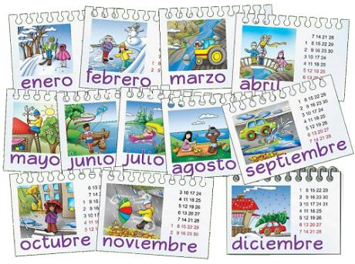
LOS MESES DEL AÑO
The Months of the Year
By Traci Cherry
www.spanishconnect.weebly.com

Slide 2
enero January
{AY-NAIR-OH}

Slide 3
febrero February
{FAY-BRAIR-OH}

Slide 4
marzo March
{MAR-ZOH}

Slide 5
abril April
{UH-BREEL}

Slide 6
mayo May
{MY-YO}

Slide 7
junio June
{HOO-NEE-OH}

Slide 8
julio July
{HOO—LEE-OH}

Slide 9
agosto August
{AH-GO-STOE}

Slide 10
septiembre September
{SAPE-TEE-EM-BRAY}

Slide 11
octubre October
{OKE-TOO-BRAY}

Slide 12
noviembre November
{NO-VEE-EM-BRAY}

Slide 13
diciembre December
{DEE-SEE-EM-BRAY}

Slide 14
LOS MESAS DEL AÑO
January enero {AY-NAIR-OH}
February febrero {FAY-BRAIR-OH}
March marzo {MAR-ZOH}
April abril {UH-BREEL}
May mayo {MY-YO}
June junio {HOO-NEE-OH}
July julio {HOO-LEE-OH}
August agosto {AH-GO-STOE}
September septiembre {SAPE-TEE-EM-BRAY}
October octubre {OKE-TOO-BRAY}
November noviembre {NO-VEE-EM-BRAY}
December diciembre {DEE-SEE-EM-BRAY}

